Slide 1



Maestría en Ciencia de Datos (MCD)
Procesamiento de Grandes Bases de Datos

Slide 2

I. Principales frameworks de trabajo en grandes bases de datos
Apache Hadoop: Es uno de los frameworks más conocidos para el procesamiento de grandes volúmenes de datos. Hadoop se basa en el concepto de distribuir grandes cantidades de datos a través de clusters de servidores y procesarlos en paralelo utilizando el modelo de programación MapReduce.

Slide 3
I. Principales frameworks de trabajo en grandes bases de datos
Apache Hadoop
Distribución de Datos y Computación
Hadoop Distributed File System (HDFS)
MapReduce
Escalabilidad
Tolerancia a Fallos
Notes:
Distribución de Datos y Computación: Hadoop está diseñado para distribuir tanto los datos como las tareas de procesamiento a través de un gran número de nodos en un clúster, lo que permite escalabilidad horizontal (agregar más servidores) de manera eficiente.
Hadoop Distributed File System (HDFS): HDFS es el sistema de archivos distribuido de Hadoop, diseñado para almacenar grandes volúmenes de datos de manera fiable y eficiente en un clúster. HDFS divide los archivos en bloques grandes (generalmente de 128 MB o 256 MB) y distribuye esos bloques a través de múltiples nodos en el clúster.
MapReduce: Es el modelo de programación subyacente en Hadoop. Permite dividir una tarea de procesamiento en sub-tareas (Map) que se ejecutan en paralelo en diferentes nodos, y luego combinar los resultados parciales (Reduce) para obtener el resultado final. Este modelo es especialmente eficaz para grandes volúmenes de datos no estructurados.
Escalabilidad: Hadoop es altamente escalable, lo que significa que se pueden agregar más nodos al clúster para aumentar la capacidad de almacenamiento y procesamiento sin necesidad de cambios significativos en la arquitectura.
Tolerancia a Fallos: Una de las características clave de Hadoop es su capacidad para manejar fallos de hardware de manera eficaz. Los datos en HDFS se replican en múltiples nodos (por defecto, en tres nodos), lo que garantiza que si un nodo falla, los datos no se pierdan y el procesamiento continúe sin interrupciones.

Slide 4





I. Principales frameworks de trabajo en grandes bases de datos
Apache Hadoop
Ecosistema Robusto
Hive
Pig
Hbase
Oozie
YARN (Yet Another Resource Negotiator)
Notes:
Ecosistema Robusto: Hadoop tiene un ecosistema extenso de herramientas y proyectos asociados que amplían sus capacidades. Algunos de estos incluyen:
Hive: Una herramienta de almacenamiento de datos que proporciona una interfaz SQL para datos almacenados en HDFS.
Pig: Un lenguaje de alto nivel para el procesamiento de datos en Hadoop.
HBase: Una base de datos NoSQL distribuida que se ejecuta sobre HDFS.
Oozie: Un sistema de programación de flujos de trabajo para gestionar trabajos de Hadoop.
YARN (Yet Another Resource Negotiator): El sistema de gestión de recursos de Hadoop que permite gestionar y programar las aplicaciones que se ejecutan en el clúster.

Slide 5

I. Principales frameworks de trabajo en grandes bases de datos
Apache Spark: Este es otro framework muy popular, diseñado para la computación en clúster de alto rendimiento. Spark ofrece ventajas sobre Hadoop en términos de velocidad, ya que realiza el procesamiento en memoria, lo que reduce significativamente el tiempo de procesamiento. También soporta una amplia gama de tareas de procesamiento de datos, como SQL, streaming, machine learning, y gráficos.

Slide 6
I. Principales frameworks de trabajo en grandes bases de datos
Apache Spark:
Procesamiento en Memoria
Velocidad
Modelo de Programación Unificado
Batch Processing
Stream Processing.
SQL.
Machine Learning
Graph Processing
Notes:
Procesamiento en Memoria: Spark es conocido por su capacidad de realizar procesamiento en memoria (in-memory processing). A diferencia de Hadoop MapReduce, que escribe y lee datos desde el disco en cada etapa del procesamiento, Spark mantiene los datos en la memoria RAM, lo que permite una aceleración significativa de las tareas de procesamiento.
Velocidad: Gracias a su procesamiento en memoria, Spark es hasta 100 veces más rápido que Hadoop MapReduce en ciertas aplicaciones. Esto lo hace ideal para tareas que requieren tiempos de respuesta rápidos, como análisis en tiempo real y machine learning.
Modelo de Programación Unificado: Spark ofrece una API unificada que soporta diferentes tipos de procesamiento, incluyendo:
Batch Processing: Procesamiento de datos en lotes (similar a Hadoop).
Stream Processing: Procesamiento de datos en tiempo real mediante Spark Streaming.
SQL: Consultas SQL y procesamiento estructurado de datos a través de Spark SQL.
Machine Learning: Operaciones de machine learning a través de MLlib.
Graph Processing: Procesamiento y análisis de gráficos a través de GraphX.

Slide 7


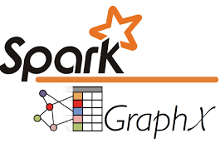
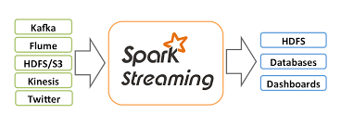
I. Principales frameworks de trabajo en grandes bases de datos
Apache Spark:
Resilient Distributed Dataset (RDD)
Tolerancia a Fallos
Compatibilidad con Hadoop
Ecosistema Rico
Spark SQL
Mllib
GraphX
Spark Streaming
Notes:
Resilient Distributed Dataset (RDD): Spark introduce el concepto de RDD, que son estructuras de datos distribuidas que pueden ser procesadas en paralelo. Los RDDs son inmutables y pueden ser reconstruidos en caso de fallo, lo que aporta tolerancia a fallos y una gestión eficiente del procesamiento.
Tolerancia a Fallos: Spark garantiza la tolerancia a fallos mediante los RDDs. Si alguna parte de los datos se pierde, Spark puede recomputar los RDDs a partir de los datos originales y las transformaciones aplicadas, asegurando que el proceso pueda continuar sin interrupciones significativas.
Compatibilidad con Hadoop: Spark es compatible con Hadoop y puede utilizar HDFS para almacenamiento de datos. Esto permite a las organizaciones que ya utilizan Hadoop integrar Spark sin necesidad de una reestructuración completa de su infraestructura.
Ecosistema Rico: Spark tiene un ecosistema de librerías y herramientas que extienden sus capacidades:
Spark SQL: Para consultas SQL sobre datos estructurados.
MLlib: Una biblioteca de machine learning que incluye algoritmos comunes y herramientas de análisis de datos.
GraphX: Para el análisis de gráficos y computación gráfica.
Spark Streaming: Para el procesamiento de flujos de datos en tiempo real.

Slide 8




I. Principales frameworks de trabajo en grandes bases de datos
Apache Flink
Apache Storm
Apache Kafka
Dask
Presto (Trino)
Notes:
Apache Flink: Es un framework para el procesamiento de datos en tiempo real y por lotes. Flink es conocido por su capacidad para manejar grandes volúmenes de datos con baja latencia y por soportar tanto procesamiento en streaming como en batch de manera nativa.
Apache Storm: Es un framework especializado en el procesamiento en tiempo real de flujos de datos. Storm es útil cuando se necesita procesar datos de manera continua y con baja latencia, siendo comúnmente utilizado en aplicaciones como análisis de logs, monitoreo en tiempo real, y detección de fraudes.
Apache Kafka: Aunque es más un sistema de mensajería y streaming de datos, Kafka se ha vuelto un componente crucial en arquitecturas de Big Data para manejar flujos de datos en tiempo real. Kafka permite la ingesta y transmisión de datos en tiempo real, siendo ideal para casos de uso donde la escalabilidad y la fiabilidad son esenciales.
Dask: Es un framework para computación paralela en Python que es especialmente útil para el análisis de datos y aprendizaje automático en entornos de Big Data. Dask puede manejar datos que no caben en memoria y distribuir el procesamiento en múltiples núcleos o máquinas.
Presto (Trino): Es un motor SQL distribuido que permite consultas de alto rendimiento en grandes conjuntos de datos almacenados en una variedad de fuentes de datos, como HDFS, bases de datos relacionales, y sistemas de almacenamiento en la nube.

Slide 9
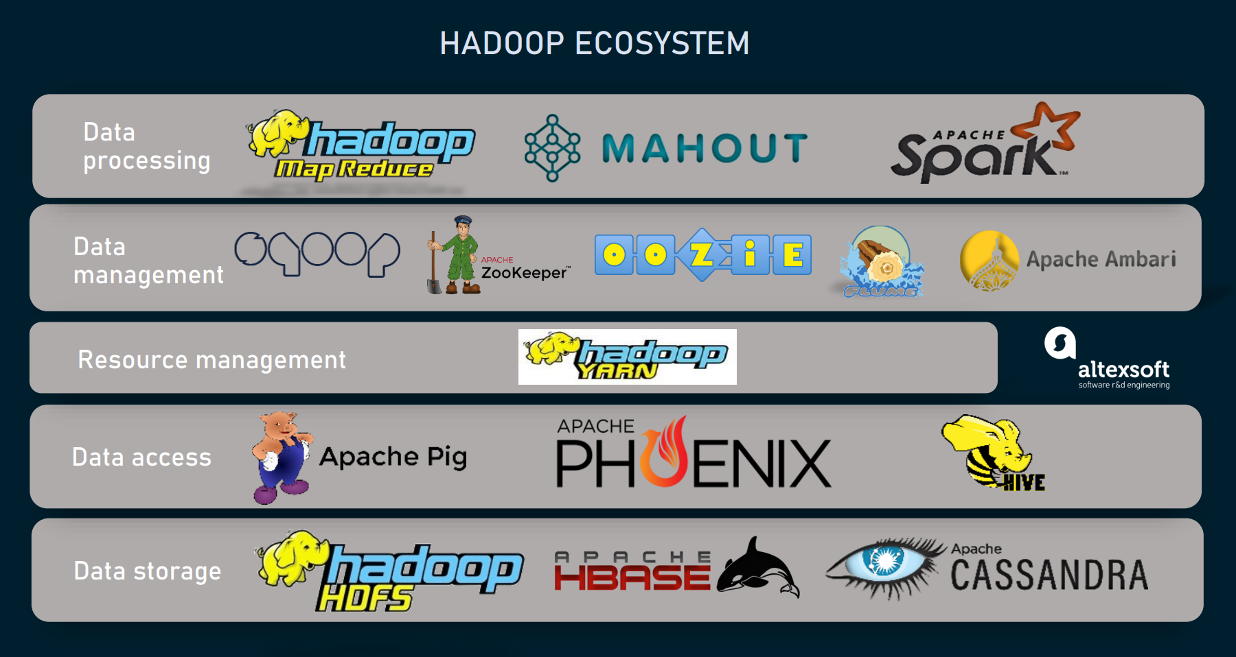
I. Principales frameworks de trabajo en grandes bases de datos

Slide 10
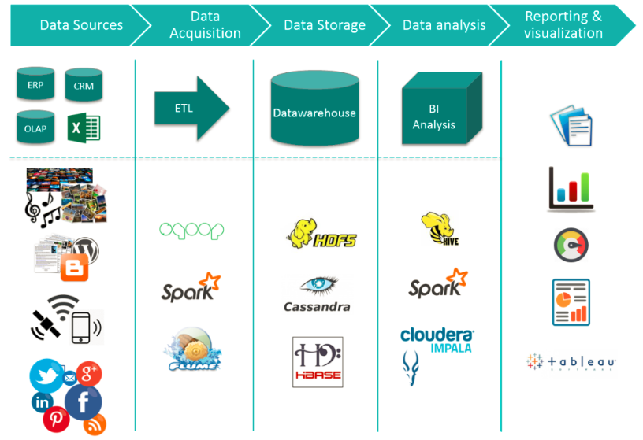
I. Principales frameworks de trabajo en grandes bases de datos

Slide 11
I. Principales frameworks de trabajo en grandes bases de datos
Actividad 1
a) El alumno selecciona una arquitectura de framework (FW)
b) En 2 Diapositivas realiza una presentación del FW seleccionado
c) Lo comparte en su carpeta personal en pdf y ppt.
d) Realiza una breve exposición a sus compañeros de clase
Tiempo de preparación: 20 min
Tiempo de exposición: 5 min

